Slide 1
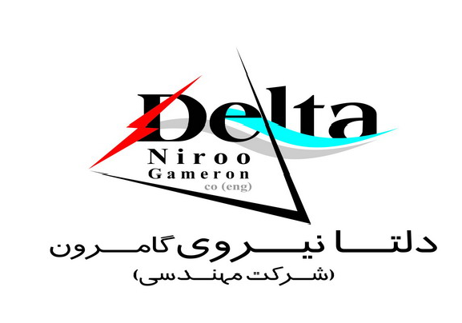
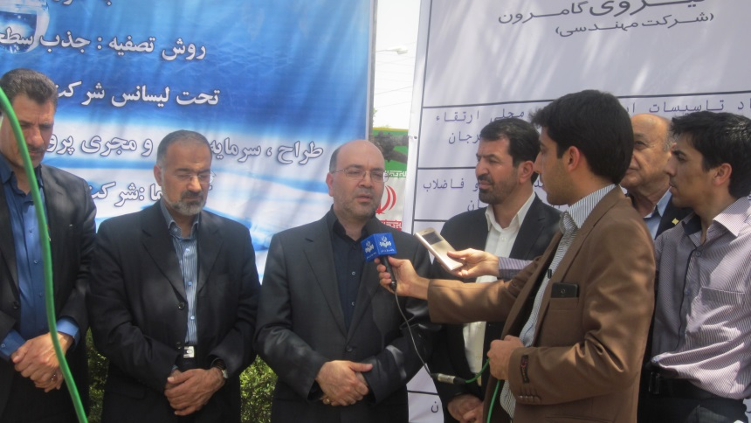
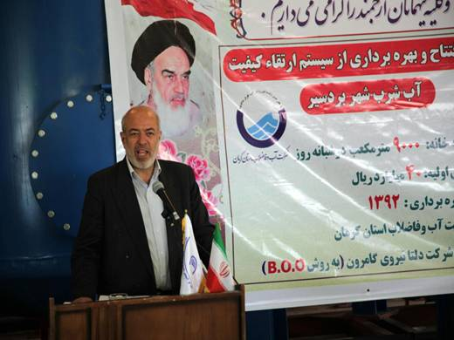
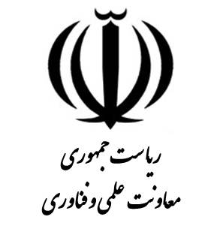
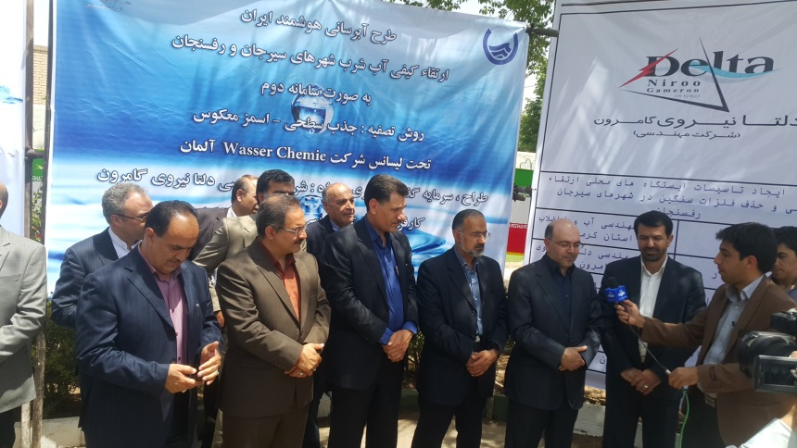
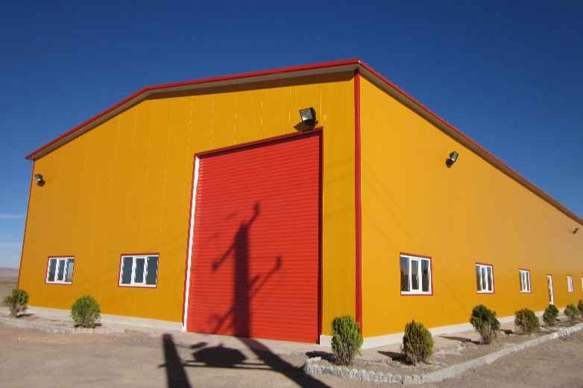
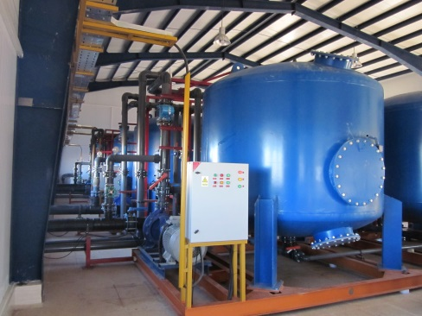
شرکت دلتا نیروی گامرون
تهران
دوشنبه 2 آذر 94

Slide 2
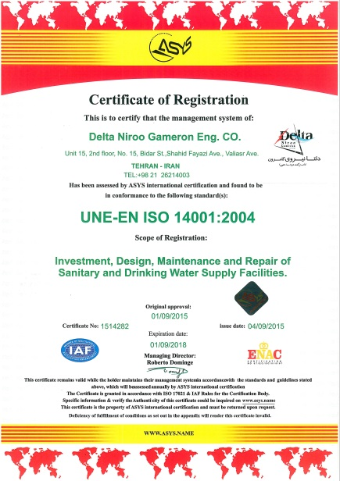
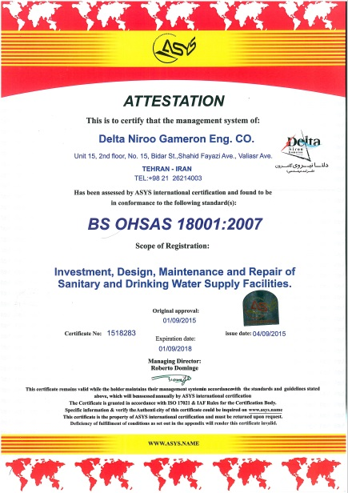
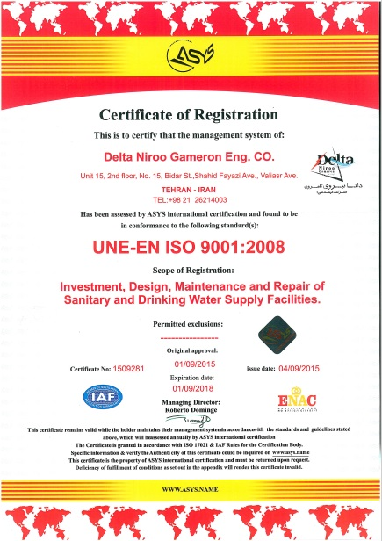
شرکت دلتا نیروی گامرون
سرمایه گذار، طراح، مجری و بهره بردار پروژه های تصفیه آب و تولید آب شیرین
شرکت مهندسی دلتا نیروی گامرون در سال 1385 توسط جمعی از مهندسین و کارشناسان با تجربه که سالیان متمادی در نواحی مختلف ایران در زمینه آب و برق خدمت نموده بودند . با هدف خدمات رسانی و تامین آب شرب و بهداشتی و برق مورد نیاز و با توجه به روند رو به رشد صنایع و مراکز اقتصادی و جمعیتی در مناطق ساحلی و جنوبی کشور تشکیل و فعالیت خود را با استفاده از نیروهای مجرب ، متعهد و متخصص آغاز نمود.

Slide 3
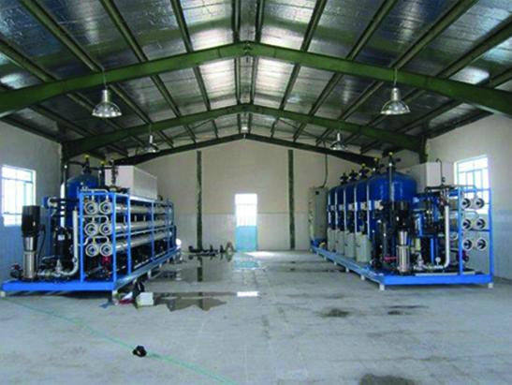
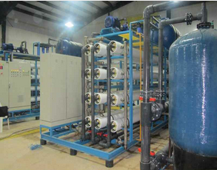
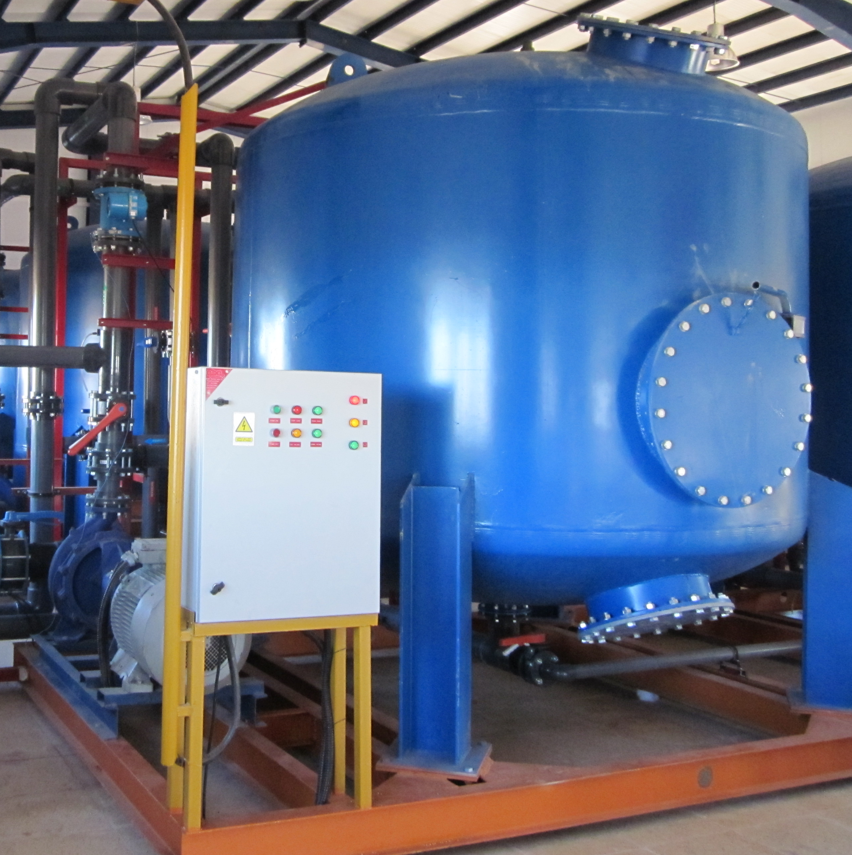
پروژه های درحال بهره برداری
شیرین سازی آب دریا در جزیره تنب کوچک
ظرفیت :500 متر مکعب در شبانه روز
روش : اسمز معکوس آب دریا (SWRO)
شیرین سازی آب شهر ابوزیذ آباد کاشان
ظرفیت:3630 متر مکعب در شبانه روز
روش: اسمز معکوس (BWRO)
حذف آرسنیک از آب شرب شهر بردسیر
ظرفیت :11250 متر مکعب در شبانه روز
روش: جذب سطحی به کمک جاذب GEH

Slide 4
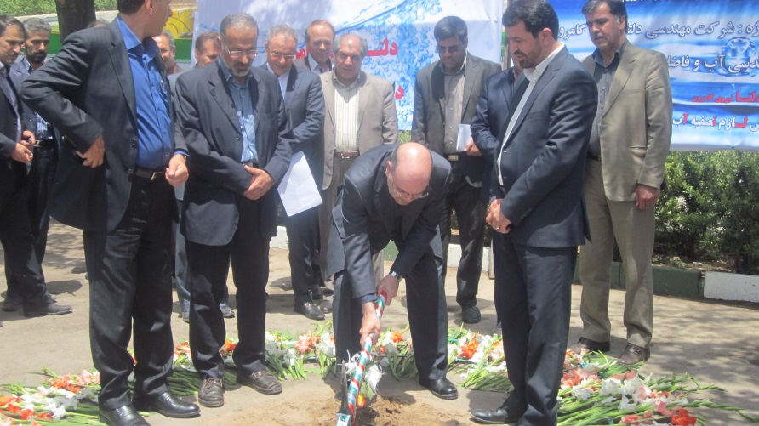
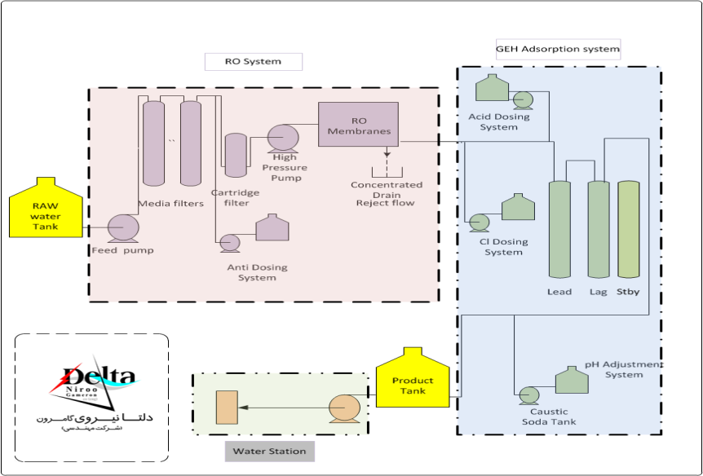
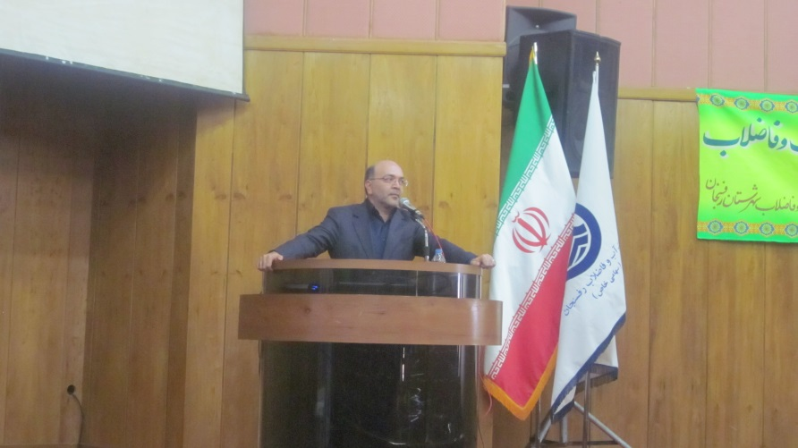
پروژه های در دست اجرا
پروژه ارتقا کیفی آب شهر های سیرجان و رفسنجان در قالب سامانه دوم ( ایستگاه برداشت)
ظرفیت : 2000 متر مکعب در شبانه روز
روش : جذب سطحی به همراه اسمز معکوس
تعداد ایستگاه : هر شهر 50 ایستگاه

Slide 5
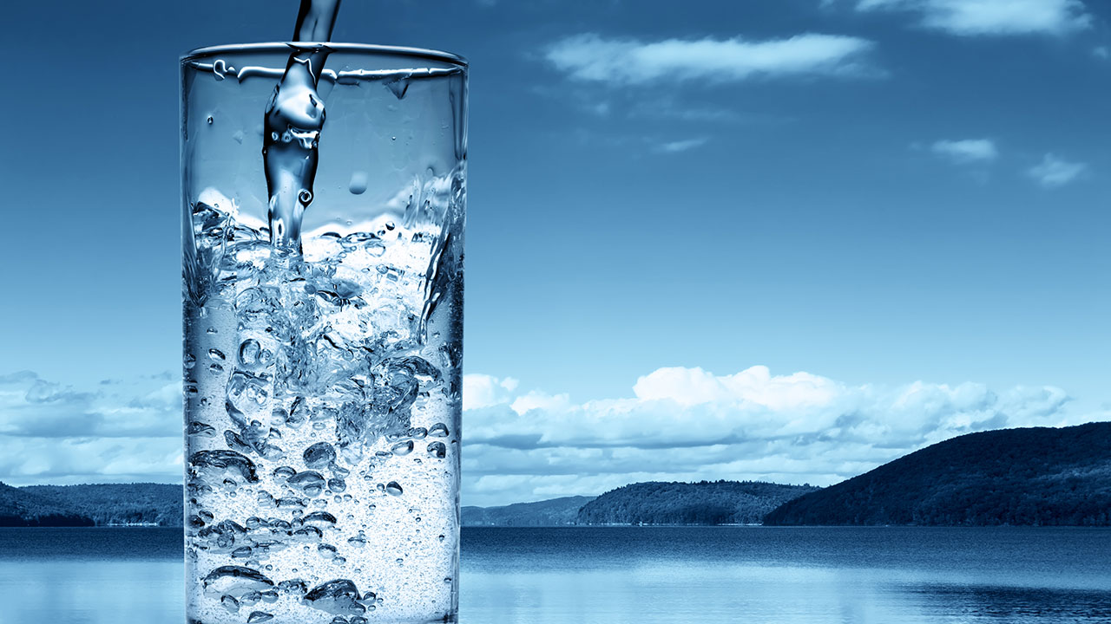
فرایند ها و روشهای حذف آرسنیک
حذف آرسنیک
فرایندهای جذب
فرایند های جداسازی
تبادل یونی
جذب
Nano filtration
Reverse osmosis
جذب با بستر ثابت
انعقاد
Iron
oxides
Activated alumina
Titanium oxide

Slide 6
مزیت های فرایند جذب سطحی با جاذب GEH
هیچ پسابی تولید نمی شود.
راهبری و بهره برداری ساده (درمقایسه با فرایندهای Ro و تبادل یونی)
مصرف برق بسیار پایین
قابلیت استفاده در ظرفیتهای متنوع
هیچ گونه تخریب محیط زیستی (فرایند پاک)
هزینه سرمایه گذاری اولیه کم ( در مقایسه با فرایند RO)

Slide 7

High-capacity adsorbents
for water treatment
کسب نمایندگی رسمی شرکت واشرشیمی

Slide 8



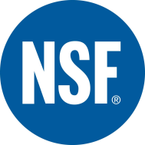
تائیدیه های دریافتی
Quality in accordance with European standard
(DIN EN 15029)
Certified for drinking-water application
TrinkwV: §11 Liste der Aufbereitungsstoffe
NSF/ ANSI Standard 61: Drinking Water System Components

